Slide 1
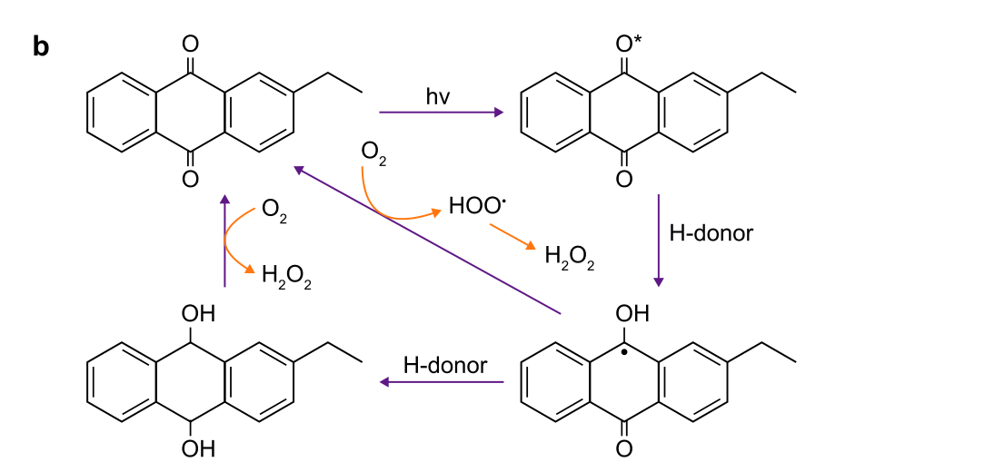
光敏组分选择：EAQ用于启动初始自由基过程
文献证明2-EAQ可经历光激发、供氢体活化与O₂再生；本课题将其定位为候选光敏启动组分
文献先例｜光激发—供氢体—氧气
形成长寿命激发态
EAQ ─hν→ ¹EAQ* ─ISC→ ³EAQ*
1
为HAT或电子转移提供反应时间窗口
启动底物自由基过程
HAT / 电子转移 → R·
2
将光能转化为初始碳中心自由基
与O₂耦合并再生
EAQH· / EAQH₂ + O₂ → EAQ
3
2-EAQ从供氢体获得氢，还原态物种再与O₂反应并恢复EAQ。
支持光敏循环及后续氧化过程
Chen et al. 2024, Fig. 2b；原图引自其 Ref. 99。
本课题作用定位
365 nm 光照
EAQ 激发态
HAT / 电子转移
初始自由基 R·
氧化与潜在断链
虚线：在PVC体系中尚待验证
核心结论
EAQ通过吸收光能并经HAT/电子转移产生初始自由基，启动后续氧化与潜在断链，因此选作光敏启动组分。
Chen et al., Environ. Sci. Ecotechnol. 2024, 22, 100449.
5
Notes:
本页将EAQ定位为反应的光敏启动组分。左侧为2-乙基蒽醌光循环的文献原图：EAQ吸光后从供氢体获得氢，形成半醌或氢化态物种，并在氧气参与下恢复EAQ。右侧三点依次说明长寿命激发态、HAT/电子转移生成初始碳自由基以及氧气参与再生。下方流程中，从光照到初始自由基使用实线；初始自由基进一步导致PVC氧化与断链使用虚线，表示尚待本课题验证。本页不声称EAQ已直接活化PVC的C-Cl键，也不预设Cl自由基已形成。

Slide 2
研究策略：由模型反应逐级验证至PVC
从光敏入口、局部C–H/C–Cl反应、连续含氯位点到真实聚合物链环境
EAQ 光化学入口
氯代烷烃模型
氯代石蜡
PVC 聚合物
1
2
3
4
EAQ ─hν→ EAQ*
CH₃–CH(Cl)–(CH₂)₂–CH₃
CH₃–[CHCl–CH₂]ₘ–CH₃
[–CH₂–CH(Cl)–]ₙ
核心任务
核心任务
核心任务
核心任务
确认EAQ是否真正启动反应
定位局部C–H/C–Cl转化
考察连续含氯位点与链式反应
判断是否发生真正聚合物降解
判断依据
判断依据
判断依据
判断依据
光/暗；有/无EAQ；吸收与稳定性
GC–MS；产物归属；氯平衡
产物分布；脱氯；氧化程度
氯平衡；SEC/GPC；产物分析
入口必要性
局部反应
复杂底物
真实断链
研究主线
由小分子定位初始活化与产物，再逐步引入连续含氯结构和聚合物链环境，最终判断PVC是否脱氯并发生真实主链断裂。
本课题研究路线；模型底物与PVC的证据层级分别评价。
8
Notes:
本页解释为什么采用由简单到复杂的底物路线。第一阶段先确认EAQ光化学入口是否必要，避免把溶剂自身反应误判为底物活化。第二阶段使用已经开展的2-氯戊烷模型反应，后续可扩展到2-氯己烷，重点用GC-MS、可靠产物归属和氯平衡定位局部C-H/C-Cl反应。第三阶段进入氯代石蜡等连续含氯位点底物，观察链式传播、竞争反应和产物分布。第四阶段研究PVC，必须同时评价脱氯、氧化与SEC/GPC分子量变化，不能只凭官能团变化判断降解。模型分子帮助研究局部化学步骤，但不能完全模拟PVC的链构象、聚集态和传质。

